Slide 1

提升海法服务
助力航运枢纽建设
广州市港务局副局长 袁越

Slide 2
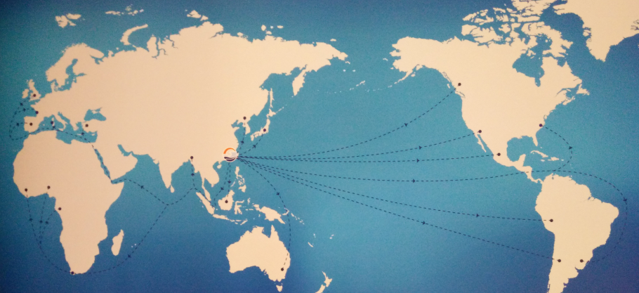

国际大港
1300年前
Notes:
2

Slide 3
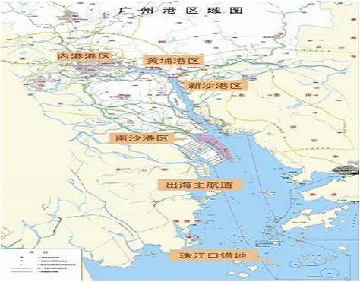
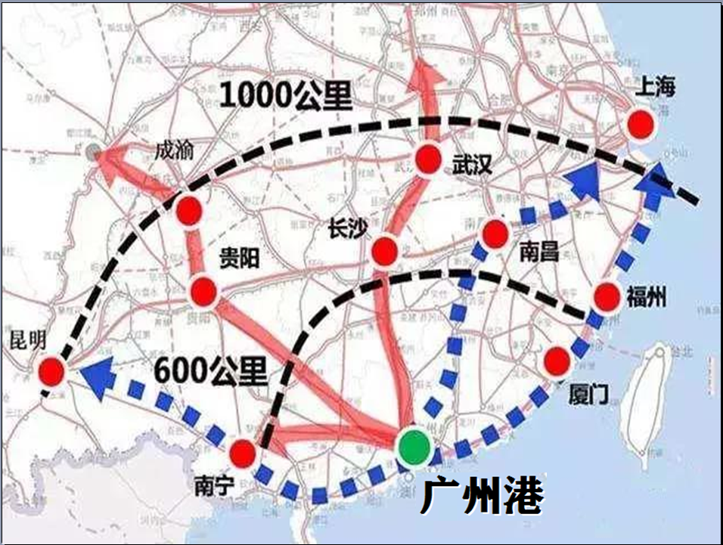
港口网络覆盖全球
管理水域跨珠江口5市
各类码头泊位807个，万吨级以上泊位76个
Notes:
3

Slide 4
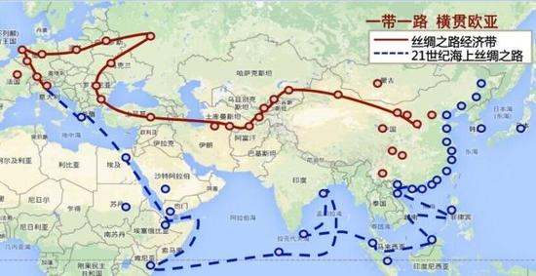
港口网络覆盖全球
100多个国家
400多个港口
215条航线
160多条驳船航线
51个国际友好港

Slide 5
行业生产能力领先
1
货物吞吐量全球第五
2
集装箱吞吐量全球第五(超越釜山港、香港港和青岛港)
国内最大的内贸集装箱港
3
海事保险占全省40%
4
新造船贷款和国际航运结算占全省绝大部分份额
Notes:
5

Slide 6

航运要素集聚
船舶建造、维修、船代货代、港口服务、理货服务、船舶检验等各类服务机构
中国三大造船基地之一，海洋工程装备制修造量占世界市场的10%
拥有并控制的船队规模已达到3600万载重吨，航线覆盖全球
世界前九国际船级社均在广州设立分支机构
注册的港口、水运、物流、船代、货代、船舶管理、境外航商、无船承运、报关等港航相关联企业超过10万家
Notes:
6

Slide 7
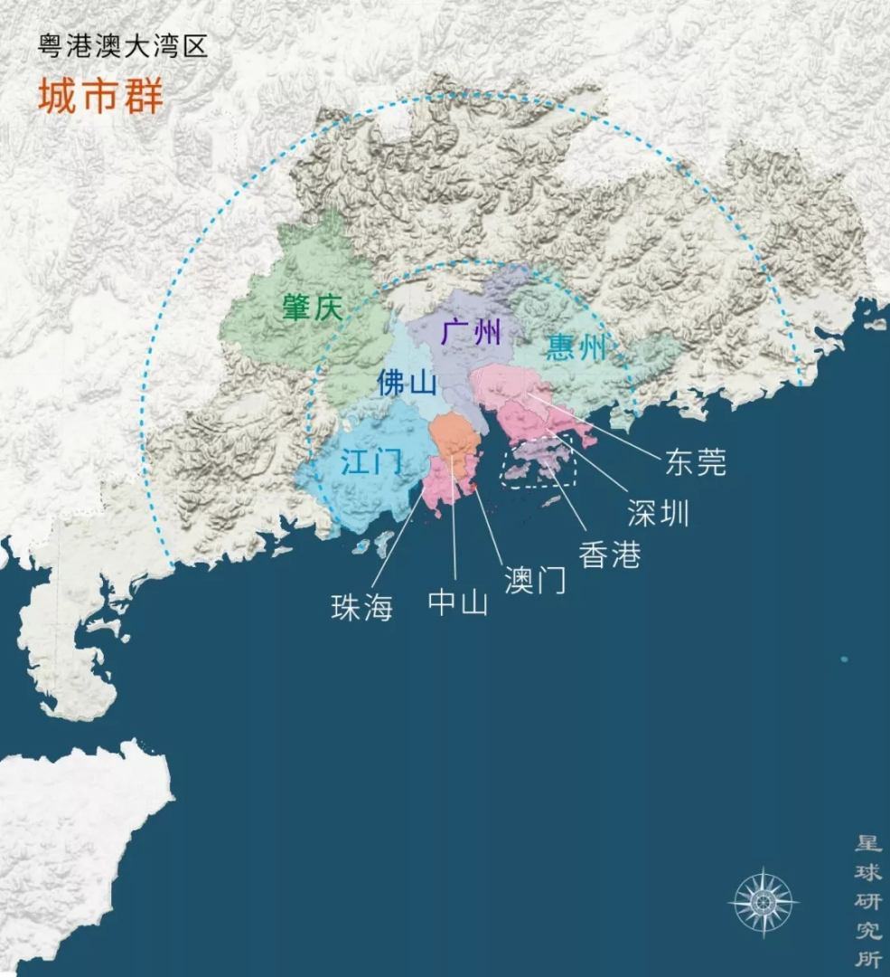
海事法律合作交流是趋势
粤港澳大湾区装箱吞吐量已超过8000万标箱，货物吞吐量超过15亿吨，正在全力推进世界级航运枢纽建设。
Notes:
7

Slide 8

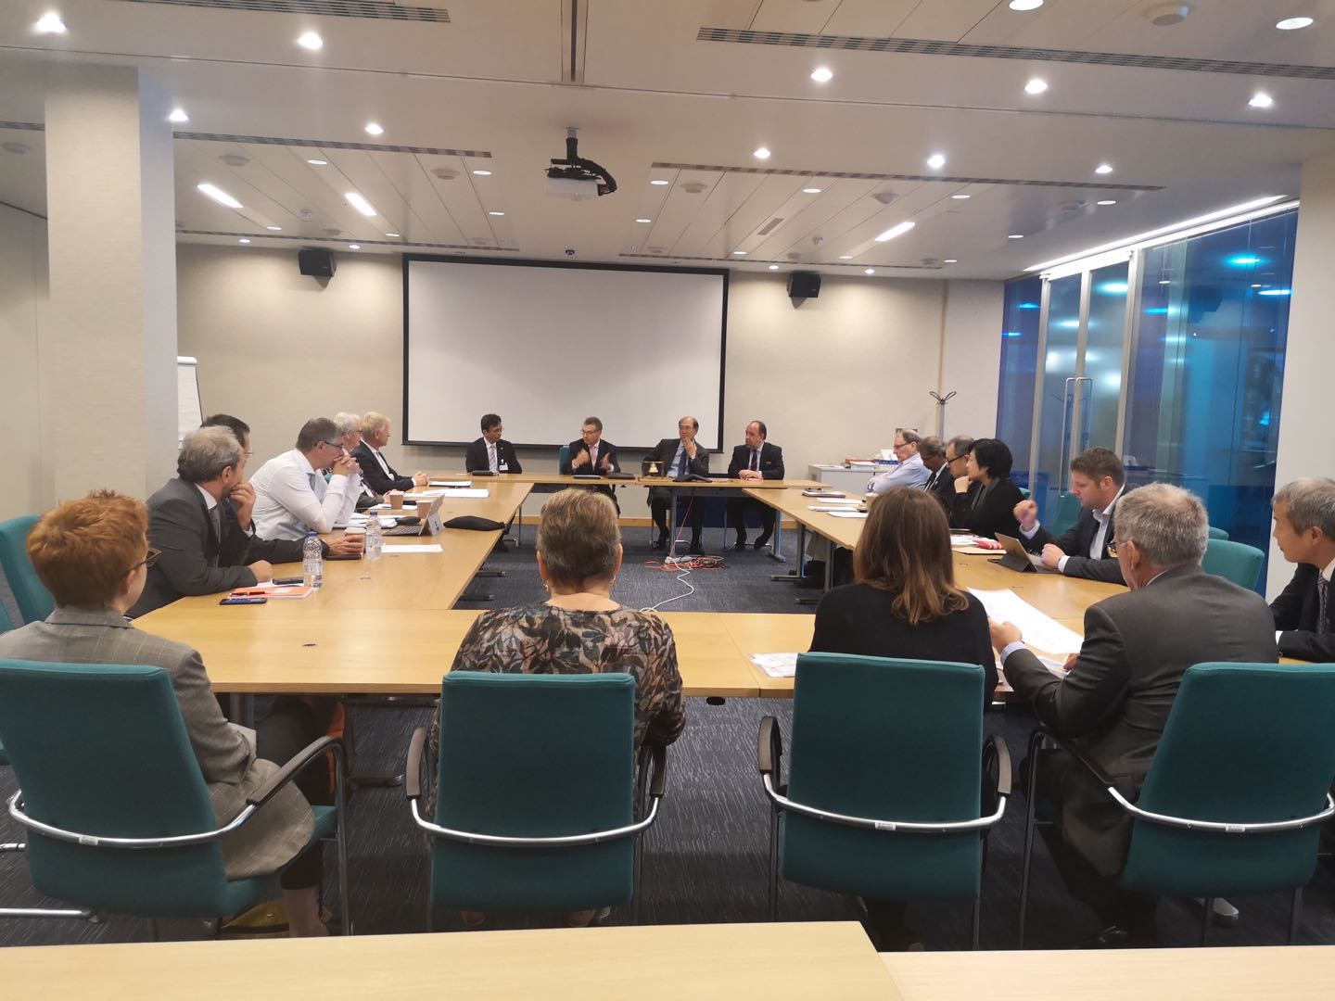
海事法律合作交流是趋势
Notes:
8

Slide 9
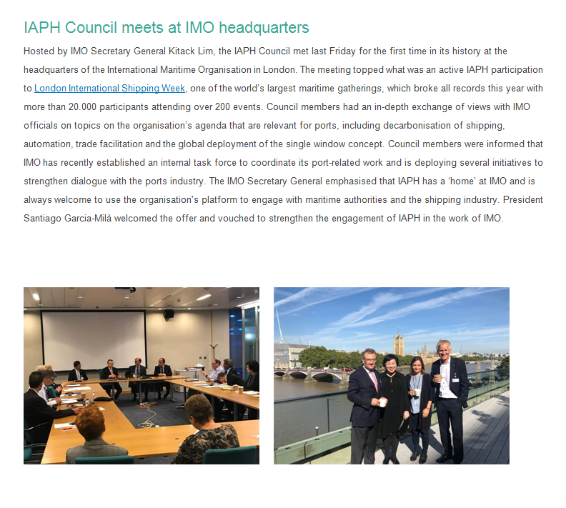
海事法律合作交流是趋势
Notes:
9

Slide 10

THANK YOU!

